Slide 1
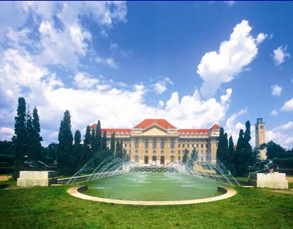
Debreceni Egyetem
Bölcsészettudományi Kar
Mesterszakos felvételi tájékoztató
2016. február 3.
Bartáné Kustár Katalin
tanulmányi osztályvezető

Slide 2
A BTK szakstruktúrája - 2016
BA Diszciplináris MA Tanári MA
andragógia andragógia -
anglisztika anglisztika, amerikanisztika angoltanár
germ. / német német nyelv, irodalom és kultúra némettanár
germ. / néderlandisztika - -
kommunikáció- és méd. kommunikáció- és médiatudomány -
magyar magyar, finnugrisztika magyartanár
néprajz néprajz hon- és népismerettanár
(ókori nyelvek és kultúra) (klasszika-filológia) latintanár
pedagógia neveléstudomány pedagógiatanár
politológia - -
pszichológia pszichológia -
romanisztika / francia - franciatanár
romanisztika / olasz - -
szabad bölcsészet filozófia, esztétika -
szlavisztika / orosz szlavisztika / orosz orosztanár
szociális munka szociálpolitika -
szociológia szociológia -
történelem történelem történelemtanár
____________________
        (hungarológia)
        digitális bölcsészet
        fordító és tolmács

Slide 3
Bemeneti feltételek
Mesterszak | Teljes kreditértékű oklevél, | vagy:
Amerikanisztika | Anglisztika | Bármely alapszak + anglisztika minor + angol felsőfokú C nyelvv.
Andragógia | Andragógia | Pedagógia, pszichológia, pedagógus szakképzettség + 30 kr (10 kr bölcsész, 20 kr. Ped-pszich)
Anglisztika | Anglisztika | Bármely alapszak + anglisztika minor + angol felsőfokú C nyelvv.
Digitális bölcsészet | Magyar, történelem, néprajz, szabad bölcsészet, anglisztika, germanisztika, romanisztika, szlavisztika, kommunilkáció, szociológia + angol középfokú C nyelvvizsga

Slide 4
Bemeneti feltételek
Mesterszak | Teljes kreditértékű oklevél, | vagy:
Esztétika | Szabad bölcsészet – esztétika szakirány | Szabad bölcsészet – bármely más szaki. vagy 50 kr. esztétika + középfokú C nyelvv.
Filozófia | Szabad bölcsészet – filozófia szakirány | Szabad bölcsészet – bármely más szaki. vagy 50 kr. filozófia
Finnugrisztika | Magyar - finn specializáció | Bármely szak finn specializációval

Slide 5
Bemeneti feltételek
Mesterszak | Teljes kreditértékű oklevél, | vagy:
Kommunikáció- és médiatudomány | Kommunikáció- és médiatudomány | Bármely alapszak + kommunikáció minor
Magyar nyelv és irodalom | Magyar | Bármely alapszak + magyar minor
Német nyelv, irodalom és kultúra | Germanisztika-német | Bármely alapszak + német minor + német felsőfokú C nyelvv.
Néprajz | Néprajz | Bármely szak + néprajz minor
Neveléstudomány | Pedagógia, tanító, óvodapedagógus, gyógypedagógus | Andragógia, pszichológia, szociálpedagógia + 15 kr

Slide 6
Bemeneti feltételek
Mesterszak | Teljes kreditértékű oklevél, | vagy:
Pszichológia | Pszichológia | -
Szlavisztika (orosz) | Szlavisztika-orosz | Szlavisztika-lengyel + orosz középfokú C nyelvv. Bármely szak + orosz minor + középfokú C nyv.
Szociológia | Szociológia | Történelem, politológia, szociális munka, kommunikáció + 20 kr szociológiai, társ.tud. ism.
Szociálpolitika | Szociális munka, szociálpedagógia | Szociológia, politológia + 30 kr. szoc. ism.
Történelem | Történelem | Bármely szak + történelem minor

Slide 7
Bemeneti feltételek
Mesterszak | Teljes kreditértékű oklevél, | vagy:
Fordító és tolmács | Bármely szak + első idegen nyelvből felsőfokú C nyelvv. + második idegen nyelvből középfokú C nyelvv. vagy a nyelvvizsgákkal egyenértékű dokumentum | -

Slide 8
A diszciplináris MA felvételi pontszámítása
2016: SZÓBELI FELVÉTELI
kivétel: fordító és tolmács (írásbeli - fordítások)
A pontszámítás: max. 100 pont
— felvételi vizsga: 75 pont
— oklevél minősítése alapján: 15 pont (minősítés x 3)
— többletpont: max. 10 pont
A többletpontok megoszlása (maximum 10 többletpont adható):
— előnyben részesítés:
fogyatékosság 2 pont
gyermekgondozás 1 pont
hátrányos helyzet 1 pont
— 2. nyelvvizsga: közép C: 2 pont, felső C: 3 pont
— 3. nyelvvizsga : közép C: 3 pont, felső C: 5 pont
(fordító és tolmács szak esetén csak 3. nyelvvizsgára lehet többletpontot kapni)
— kiemelkedő tudományos teljesítmény: 5 pont
(OTDK helyezés, DETEP, publikáció, konferencia előadás)

Slide 9
9 + 1 TANÁRI MA a Felvételi Tájékoztatóban: tanári [5 félév [angoltanár]]
2016. szeptemberben utoljára indul osztott tanárképzés!
  Fontos:
  BA diplomával csak kétszakos tanárképzés, DE-n csak nappali tagozaton (5 félév)
  Egyszakos tanár: BA – DMA – TMA
  Nincs 50 kredit nélküli 2. tanári szak a DE-n, de lehet TTK, IK 2. tanárszak
  Választható osztott tanárszakok a BTK-n: angoltanár, franciatanár, hon- és népismerettanár (csak második tanárszak), latintanár, magyartanár, némettanár, orosztanár, pedagógiatanár, történelemtanár
  Jelentkezésen meg kell adni az alapszak szerinti tanárszakot és a minor szerinti tanárszakot is
  Belépési feltétel:
  – 1. szak (tanárszaknak megfelelő BA alapdiploma)
  – 2. szak 50 kreditje (ún. minor szak), nyelvi minor esetén további feltétel a felsőfokú C típusú nyelvvizsga megléte az adott nyelvből
  – 10 kredit pedagógiai-pszichológiai modul

Slide 10
A tanári MA felvételi pontszámítása
Max. pontszám: tanárszakonként 100 pont (kék: 2. szakhoz is beszámít)
Hozott pontok: 30 pont
Az alapképzési diploma, vagy beszámított főiskolai vagy egyetemi diploma minősítésének 6-szorosa.
Szóbeli vizsga: 60 pont
30 pont pedagógia-pszichológia témakörből
30 pont a szakmai feleletre / szakonként
Többletpont: 10 pont
– Nyelvvizsgáért 5 pont
– Kiemelkedő szakmai tevékenységért 10 pont
– Előnyben részesítés jogcímen 5 pont
Nappali tagozaton a felvétel feltétele a második tanári szakképzettséghez
kapcsolódó szakmai szóbeli vizsga teljesítése is.

Slide 11
Felvételi időpontok
Diszciplináris MA: június 13–17.
Tanári MA: június 20–24.
Vizsgadíj: 3000 Ft/mesterszak.

Slide 12
Finanszírozás:
1. állami ösztöndíj (2012-től):
Beiratkozáskor a hallgató aláírásával vállalja az állami ösztöndíjas képzés feltételeit, pl.:
  a képzési idő másfélszeresén belül megszerzi az oklevelet, ha nem, az 50%-ot visszafizeti;
  20 éven belül az ösztöndíjas időtartamot itthon ledolgozza, ha nem, visszafizeti a 100%-ot.

Slide 13
2. önköltség (2012-től)
Nappali tagozat
  diszciplináris mesterszakok 227.500 Ft/félév
    pszichológia 341.500 Ft/félév
    szociálpolitika 300.000 Ft/félév
  tanári mesterszak 300.000 Ft/félév
Levelező tagozat
  diszciplináris mesterszakok 225.000 Ft/félév
    pszichológia 325.000 Ft/félév
    szociálpolitika 300.000 Ft/félév
  tanári mesterszakok 300.000 Ft/félév

Slide 14
Információk elérhetősége
www.felvi.hu – Felvételi tájékoztató: FFT
2016 szeptemberében induló képzések
FFT hivatalos kiegészítése (január vége)
A felsőoktatási intézmény vagy a kar honlapja
Nyílt napok

Slide 15

Jelentkezés módja és határideje
Csak és kizárólag E-jelentkezés
(www.felvi.hu-n történő regisztrációval – feltétel: internet elérhetőség, e-mail cím)
Eljárási díj befizetése (3 jelentkezés ingyenes):
  átutalással vagy interneten keresztül bankkártya segítségével
Benyújtási határidő (jogvesztő!)
2016. február 15.

Slide 16

Eljárási díj
A korábbi alapdíjat eltörölték, 3 jelentkezés ingyenes!
  3 jelentkezés = max. 6 sor
  ha ua. intézmény, kar, szak, képzési szint, munkarend = 2 sor, de 1 jelentkezés pl:
  DE-BTK történelem MNA
  = 1 jelentkezés
  DE-BTK történelem MNK

Slide 17
Eljárási díj
a 4-6. jelentkezésért kell fizetni az Oktatási Hivatalnak
(MNA+MNK=1 jelentkezés), de max. 6 jelentkezés lehet
Külön eljárási díj (max. 4000 Ft)
az intézmények kérhetik a felvételi vizsgák lebonyolításának költségeként
(összeg az FFT-ben, befizetés módját az intézmény határozza meg, DE-BTK: 3000 Ft –csekket küldünk)
www.felvi.hu – „Eljárásidíj-kalkulátor”
A felvételi eljárási díj be nem fizetése a meg nem fizetett jelentkezési helyek kizárását eredményezi!

Slide 18
E-jelentkezés
www.felvi.hu – regisztráció
  felhasználói név (azonosító)
  jelszó
  e-mail cím
A Szolgáltatások cím alatt található az E-felvételi – el kell fogadni a továbblépéshez a felhasználási feltételeket
Egyedi biztonsági kód – a rendszer automatikusan küldi, a további belépésekhez kell!

Slide 19
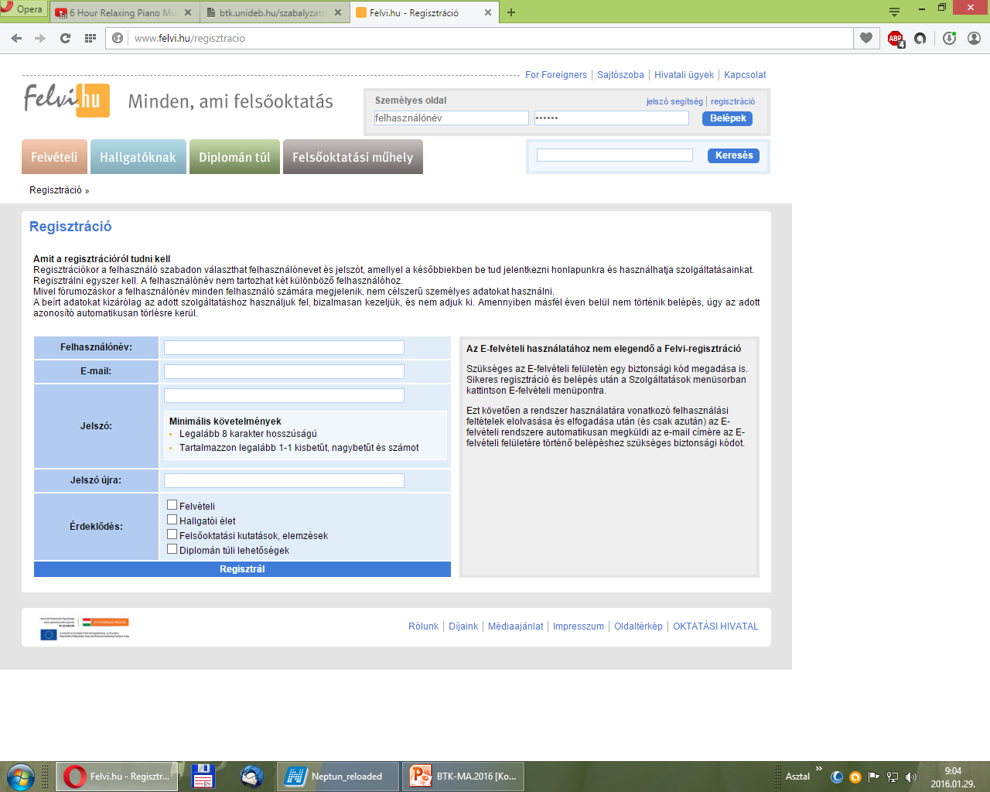

Slide 20
E-jelentkezés
Előnye: hibás kitöltést nem enged
Dokumentum csatolás: elektronikusan, vagy postai úton is lehet (felvételi azonosító!)
Eljárási díj: csak bankkártyás fizetéssel vagy átutalással (közlemény rovatba írva a felvételi azonosító számot és a bizonylat másolatát az OH-nak megküldve) - határidők:
  2016. február 15.
Hitelesíteni kell, anélkül érvénytelen!
  Ügyfélkapu regisztrációval (okmányirodákban, de! ideiglenes regisztráció nem elég)
  Hitelesítő adatlap (nyomtatvány kinyomtatás, aláírása, postázása, határidő:
      2016. február 23.

Slide 21
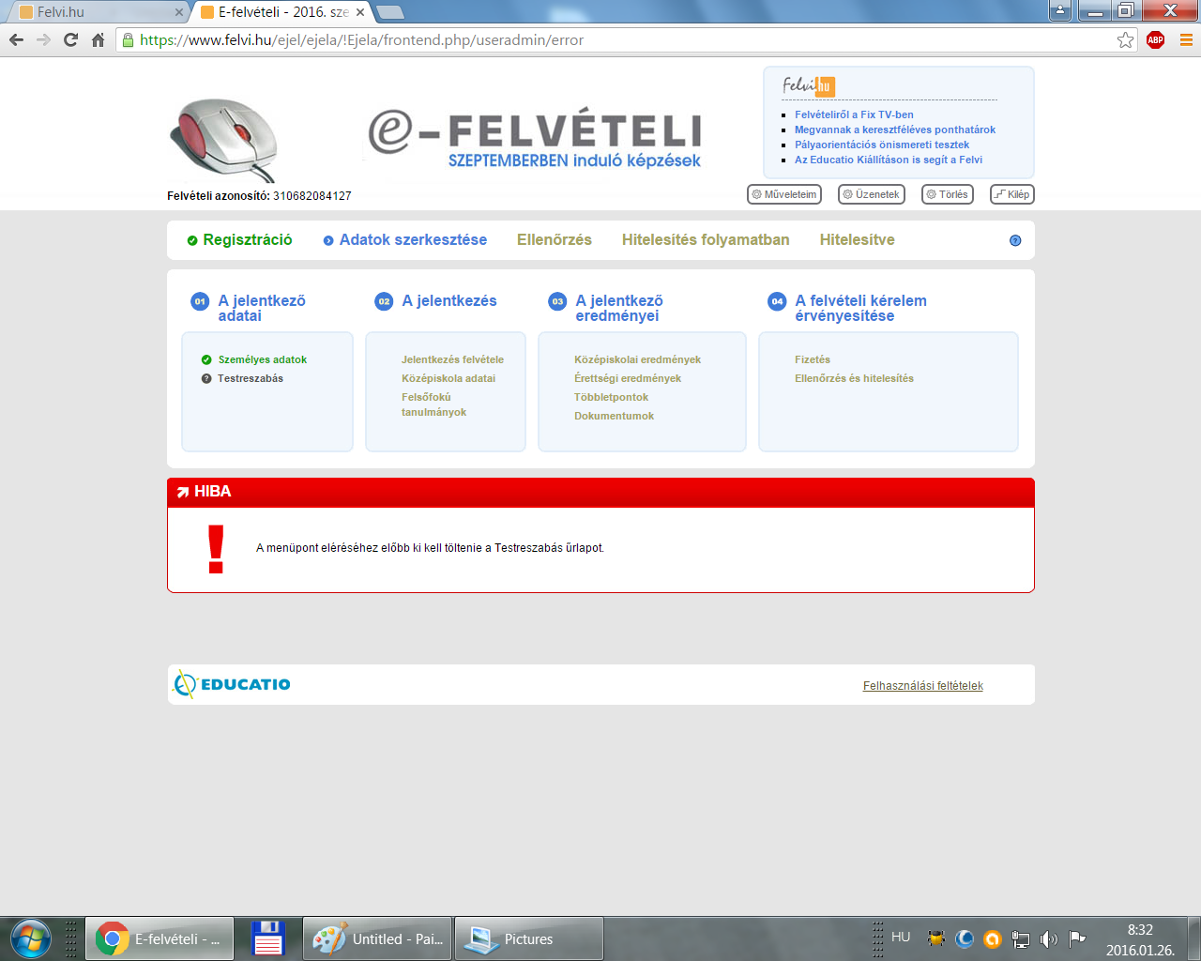

Slide 22
Jelentkezés kitöltése
Személyes adatok, elérhetőségek : lakcím, telefon, e-mail, stb.
Jelentkezési helyek a kért elbírált sorrendben
intézmény, kar betűkódja, szak, képzési szint, munkarend, fin. forma
Pl: 1. DE-BTK történelem MNA
2. DE-BTK történelem MNK
3. DE-BTK tanár-történelemtanár MNA
4. DE-BTK tanár-történelemtanár MNK

Slide 23
Jelentkezés kitöltése
Középiskolai tanulmányokra vonatkozó adatok – csak akkor, ha alapképzésre, osztatlan egységes képzésre vagy FOSZK-ra is jelentkezik!
Nyilatkozat felsőoktatási intézményben folytatott tanulmányokról– az elhasznált államilag támogatott félévek számáról kell nyilatkozni, az utolsó megkezdett /megkezdendő félév is szerepjen!
Többletpontok

Slide 24

Mit kell csatolni a jelentkezéshez?
A már rendelkezésre álló és pontszámítás alapjául szolgáló dokumentum másolatát (pl. nyelvvizsga-bizonyítvány).
Ha nem rendelkezik még az előírt dokumentummal
  a végső dokumentum pótlás határideje:
  2016. július 12.
Dokumentummásolatokat csak egy példányban!
Később küldött másolaton a felvételi azonosító legyen rajta!

Slide 25
Bemeneti feltételek (FFT!)
Bemeneti szakok teljes kreditértékkel– elég az oklevél fénymásolat
Meghatározott kreditek teljesítésével figyelembe vehető szakok – kreditelismerési eljárás lefolytatását kell kérni az adott kartól
  nem a felvételi eljárás része, a hallgatónak kell kezdeményeznie (DE-BTK határidő: 2016. május 31.)
  intézménynek beküldeni a leckekönyv / oklevélmelléklet fénymásolatot
  a kapott határozatot 2016. július 12-ig be kell küldeni az OH-nak

Slide 26
Mikor érvényes a jelentkezés?
Ha a megfelelő elektronikus felületen nyújtotta be a jelentkezését (2016. évi általános eljárás)
megadta a kötelezően megjelölt adatokat,
legalább egy jelentkezési helyet megjelölt,
hitelesítette a jelentkezését (ügyfélkapu vagy hitelesítő adatlap beküldése),
Befizette, átutalta az esetleges eljárási díjakat
Tanács: másolat készítése, ajánlott küldemény, ne az utolsó napon!

Slide 27
A jelentkezési sorrend
Egy jelentkező egy felvételi eljárásban csak egy helyre vehető fel – ezért fontos!
A rangsorban szereplő első olyan helyre lesz felvéve, ahová elég a pontszáma.
Azt írja előre, ahová leginkább szeretne bekerülni!
1 alkalommal módosítható a sorrend
  2016. július 12-ig
  ≠ újabb jelentkezési hely megjelölése!
  a módosítás már nem módosítható vissza vagy tovább
www.felvi.hu – Kérvénytár (nyomtatványok adatmódosításhoz, sorrendmódosításhoz, stb.)

Slide 28
Nem vehető fel az, aki
nem szerzi meg az oklevelet/igazolást legkésőbb júl. 12-ig
az előírt felvételi vizsga bármely részén nem jelenik meg
az intézmények által megszabott vizsgadíjat nem fizeti meg
ha oklevele nem teljes kreditértékkel számítható be és a
  kreditelismerési eljárás eredménye elutasító, vagy
  a pozitív kreditelismerési határozatot nem küldi be az OH-nak a megadott határidőig
nem felel meg a jogszabályban előírt egyéb bemeneti feltételnek (pl: második tanári szak – idegen nyelv – nincs felsőfokú C típusú nyelvvizsgája az adott nyelvből)

Slide 29
Leggyakoribb jelentkezési hibák
Pszichológia mesterszakra jelentkeznek nem pszichológia alapszakos tanulmányok után
Alapszakos diplomával egyszakos levelező tagozatos tanárképzésre jelentkeznek
Alapszakos (BA) tanulmányokat egyeteminek írják

Slide 30
Legfontosabb határidők
február 15. – jelentkezési határidő és befizetési határidő
február 23. – hitelesítési határidő
július 12. – dokumentum pótlás végső határideje
július 26. – vonalhúzás
augusztus 20. - jogorvoslat

Slide 31
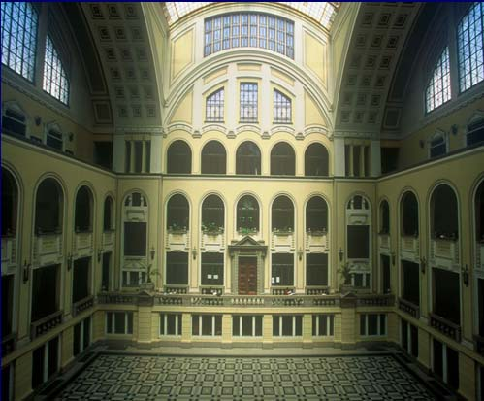
További információk:
Jelentkezési határidő:
2016. február 15.
www.felvi.hu
btk.unideb.hu
tanarkepzes.unideb.hu
Köszönöm a figyelmüket!

